Slide 1

EARWORMFIX מתנגן בראש
מאת: אלחנן ברנט
מנחה אקדמי: אלי אייזק
Notes:
אפליקציה שמממשת רשת חברתית
התוכן: סרטוני מוזיקה
כמו אינסטגרם של וידאו קליפים

Slide 2
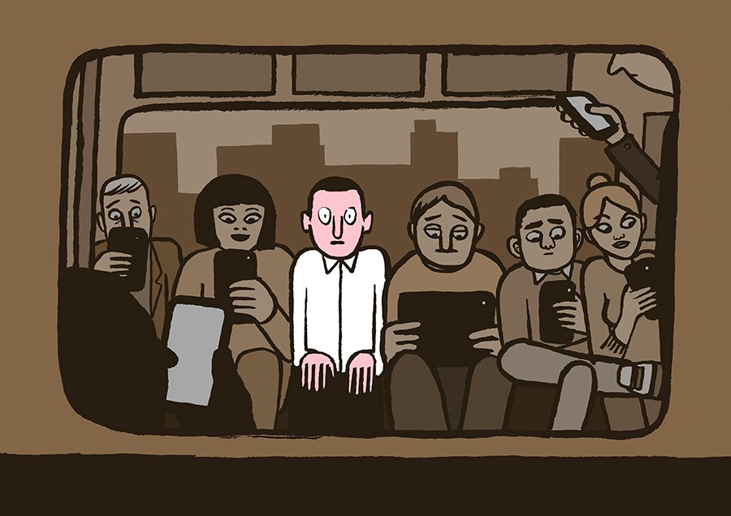
הבעיה
Rapid technology change
Cell phone time over Connecting

Slide 3
הבעיה
Possible solution:
Combine Social and Technology
Build a Social Media
But…

Slide 4
הבעיה
Such system require:
Large data storage
Multi-threading
Upload
Simultaneous users
Secure information
High level UX/UI

Slide 5
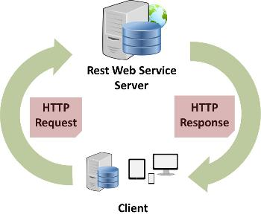
Solution
Notes:
https://www.stsoftware.com.au/site/ST/blog/article/rest-define/

Slide 6
Solution
Data handling:
Implement a RESTful service
Efficient data storing
Large files upload capability

Slide 7
Solution
Security:
Non sensitive information transferred
Minimum private information transactions if needed
Prevent SQL Injection attacks

Slide 8
Solution
UI/UX
Prevent main UI thread blocking
Allow background work without interference to app flow
Provide interesting content

Slide 9
IMPLEMENTATION
Architecture
Back-end
Front-End
MySQL data base
PHP based call handling
Hostinger.com Shared server
Android OS mobile application (Popular)
Java and XML based
SQLite (Sessions)

Slide 10
IMPLEMENTATION
RESTful web service
Request
Response
Call with Retrofit
(POST, GET and file upload)
Use okHttp library
Query wanted data
Json Object returned
POJO conversion
(Plain Old Java Object)

Slide 11

IMPLEMENTATION
FEATURES
Upload(Post) or delete music video from phone camera or storage (selected friends)
View ‘posts’ by selected friends
Share music video created by user or just a earworm
Use music as a common ground connecting people
Add, edit or remove profile
Add feedback – visual or written
Search and add a friend
Add private video playlist
Login, register and logout

Slide 12

IMPLEMENTATION
Behind the scene
Upload Post (Via Service in background):
Compress video file using Ffmpeg wrapper (UNIX code based – up to 95% size reduction)
Take a thumbnail photo of image (convert to Bitmap)
Send video file to server using FTP (large files)
Send other data using retrofit2 library
Compress
Ftp
Retrofit2

Slide 13
IMPLEMENTATION
Behind the scene
View ‘posts’:
Collect data (URL, uploader etc.)
Use Googles Paging library
Data is sent in blocks of 5 ‘posts’
at a time
Next block is called when user
scrolls down the page
Notes:
https://medium.com/mindorks/pagination-using-paging-library-with-rxjava-and-dagger-d9d05dbd8eac

Slide 14
IMPLEMENTATION
Behind the scene
View ‘posts’:
TORO player implementation
Based on Exoplayer by Google –
used in youTube and more.
Plays only visible videos from list
Notes:
https://github.com/eneim/toro

Slide 15
Testing
Unit testing
XAMMP and Netbeans IDE for php scripts
Users experience (Most important):
A few subjects
Different API’s
Feedback directly and via form
Link to form: https://docs.google.com/forms/d/e/1FAIpQLSfQVKFQnPWOd2UnO0dG1naTq0cNCUS0-aoGcrB_IzP75dEaVQ/viewform?usp=sf_link
Notes:
הלינק בדוח לא נכון!

Slide 16
Testing
User experience:
UI mostly good
Visual design bad
More features were required
App name not entirely understood
Video upload problems( Android device permissions) – Fixed

Slide 17
מסקנות

Slide 18
שרת שיתופי כפי שנעשה בו שימוש – מוגבל לכמות גדולה של נתונים
העלאה מהירה של קבצי וידאו - נעשית ברקע, והעלאה של וידאו נעשית בFTP בגלל מגבלות השרת
היה צורך להוסיף עוד פיצ'רים – לא מומש במלואו (מתחרים בשוק)
עיצוב ויזואלי של אפליקציה כזו דורש בעל מקצוע
מיזעור קריאות רשת עבור נתונים לא הושג
שינויים בארכיטקטורה – שמירת מטמון במסד נתונים פנימי לא מומש בגלל קשיי סנכרון

Slide 19
התוכן אינו רגיש – מלבד ההתחברות שנעשית באופן חד פעמי
אבטחה על ידי PDO במסד נתונים, סיסמה- גיבוב SHA1
אלמנט של רשת חברתית הושג
במה ליוצרים
התמודדות טובה עם נתונים רבים (דפדוף)
ספריות שימושיות עבור מימוש הפרויקט

Slide 20
תודה רבה
Sources:
https://github.com/eneim/toro
https://medium.com/mindorks/pagination-using-paging-library-with-rxjava-and-dagger-d9d05dbd8eac
https://www.stsoftware.com.au/site/ST/blog/article/rest-define/

